Slide 1
Métodos de Conexión a una Base de Datos
Características y Comparaciones
231011 Kevin Antonio Andrade Lopez

Slide 2
Introducción
¿Qué es una base de datos?
Un sistema organizado para almacenar, recuperar y administrar datos.
Se utiliza en una amplia gama de aplicaciones, desde sitios web hasta sistemas empresariales.
¿Qué es un método de conexión a una base de datos?
Un software que permite a una aplicación conectarse a una base de datos.
Existen diferentes métodos de conexión, cada uno con sus propias características y ventajas.
En esta presentación, se analizarán los siguientes métodos de conexión:
MySQLi
PDO
Django ORM
ActiveRecord

Slide 3
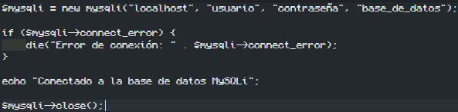
MySQLi
MySQLi
Extensión de PHP para la conexión a bases de datos MySQL.
Ofrece una interfaz orientada a objetos para la interacción con MySQL.
Es una de las opciones más populares para conectarse a bases de datos MySQL.
Características principales:
Fácil de usar
Rendimiento rápido
Amplia gama de funciones

Slide 4
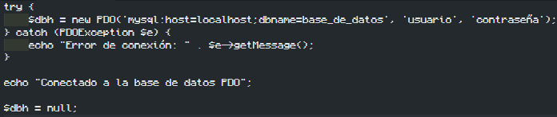
PDO (PHP Data Objects)
Abstracción de acceso a datos para PHP.
Permite conectarse a diferentes tipos de bases de datos, incluyendo MySQL, PostgreSQL y SQLite.
Ofrece una interfaz orientada a procedimientos para la interacción con bases de datos.
Características principales:
Portátil
Flexible
Seguro

Slide 5
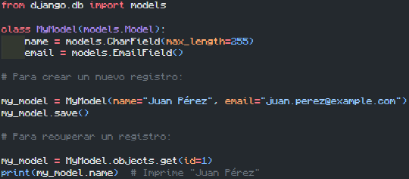
Django ORM
Objeto relacional mapper (ORM) incluido en el framework web Django.
Permite mapear modelos de datos de Python a tablas de base de datos.
Simplifica el acceso y la manipulación de datos.
Características principales:
Potente
Flexible
Fácil de usar

Slide 6
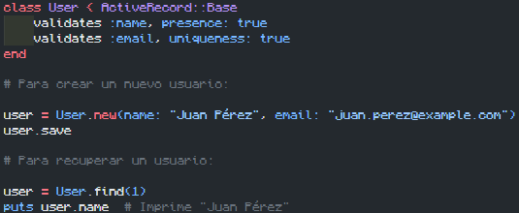
ActiveRecord
ORM popular para el framework web Ruby on Rails.
Permite mapear clases de Ruby a tablas de base de datos.
Ofrece una sintaxis intuitiva para el acceso y la manipulación de datos.
Características principales:
Conveniente
Productivo
Fácil de aprender

Slide 7
¿Cuáles son sus principales características?
MySQLi | - Compatible solo con MySQL. - Soporte para transacciones. - Modo Procedural y Orientado a Objetos.
PDO | - Abstracción de bases de datos. - Soporte para múltiples tipos de bases de datos. - Seguridad con prepared statements.
Django ORM | - Integra con Django. - Esquemas basados en modelos. - Migraciones automáticas.
ActiveRecord | - Integración con Ruby on Rails. - Facilita las operaciones CRUD. - Mapeo entre clases y tablas de la base de datos.

Slide 8
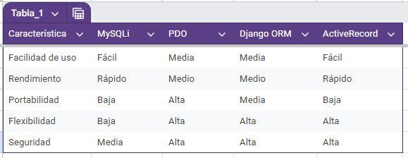
¿Cuáles son sus principales características?

Slide 9
Conclusión
En el panorama actual del desarrollo de software, la interacción eficiente y segura con bases de datos es fundamental para el éxito de aplicaciones web y empresariales. Este documento ha explorado en profundidad cuatro métodos de conexión a bases de datos ampliamente utilizados: MySQLi, PDO, Django ORM y ActiveRecord.
La selección del método de conexión a bases de datos no debe tomarse a la ligera. Una evaluación cuidadosa de los requisitos del proyecto, considerando factores como la facilidad de uso, el rendimiento, la portabilidad, la flexibilidad y la seguridad, permitirá elegir la herramienta que mejor se adapte a las necesidades específicas y garantice el éxito a largo plazo de la aplicación.

Slide 10
Bibliografía
Documentacion oficial:
MySQLi: https://www.php.net/manual/en/book.mysqli.php
PDO: https://www.php.net/manual/en/book.pdo.php
Django ORM: https://docs.djangoproject.com/en/5.0/
ActiveRecord: https://edgeguides.rubyonrails.org/
Tutoriales:
https://www.w3schools.com/php/php_ref_mysqli.asp
https://realpython.com/tutorials/django/

